Slide 1
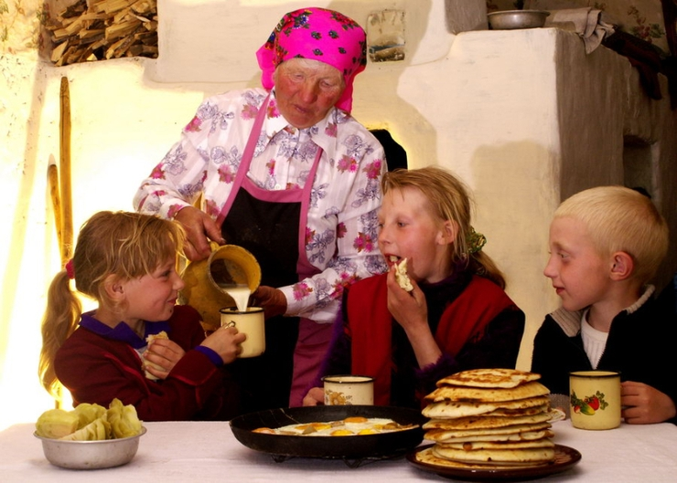

Slide 2
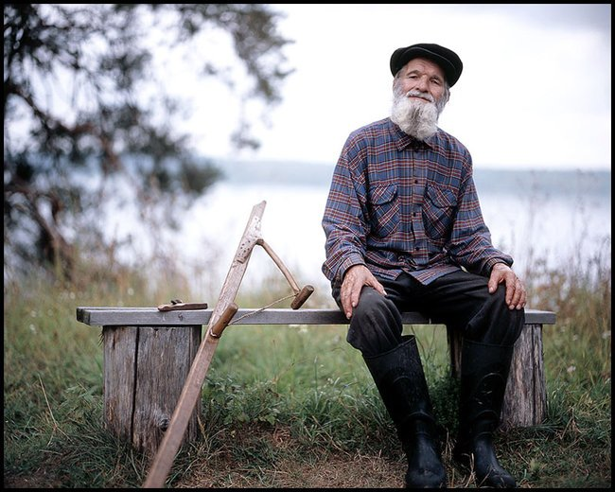

Slide 3
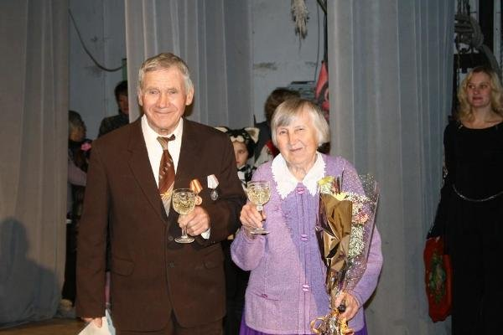

Slide 4
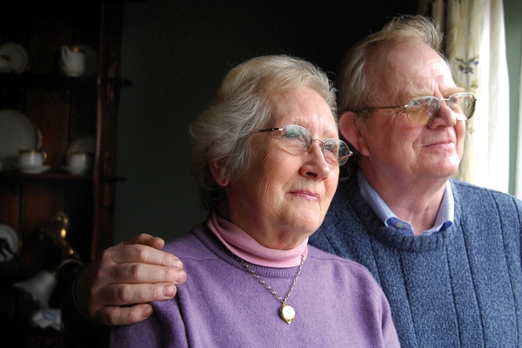

Slide 5
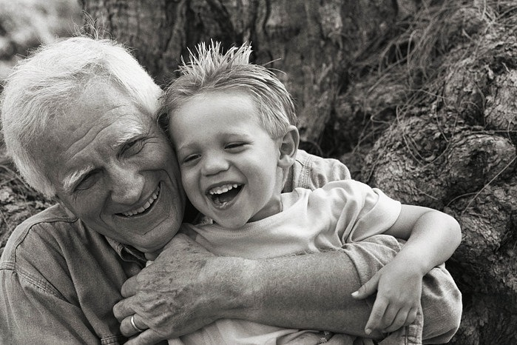

Slide 6
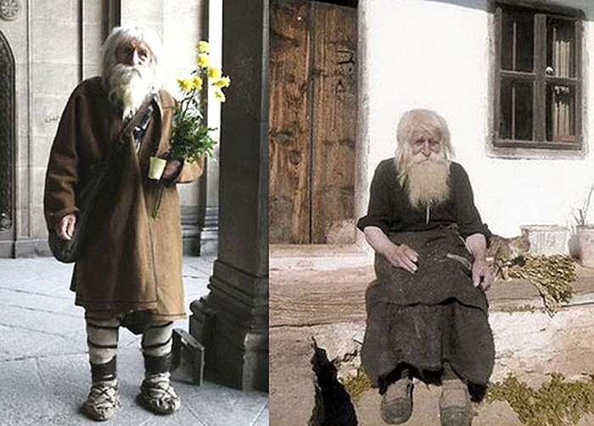

Slide 7
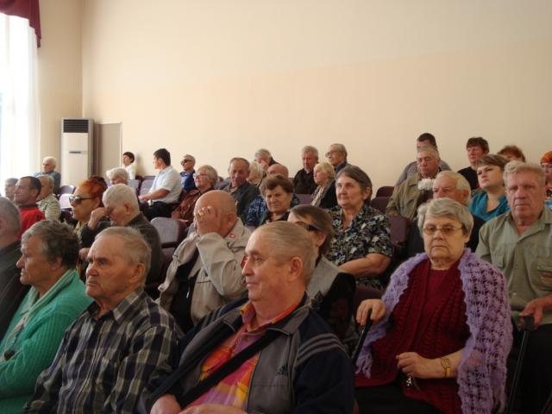

Slide 8
День пожилого человека

Slide 9
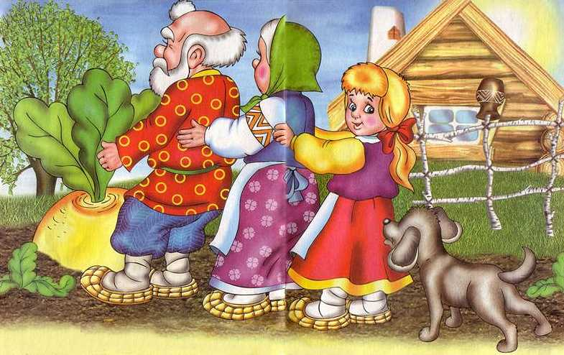
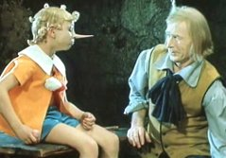
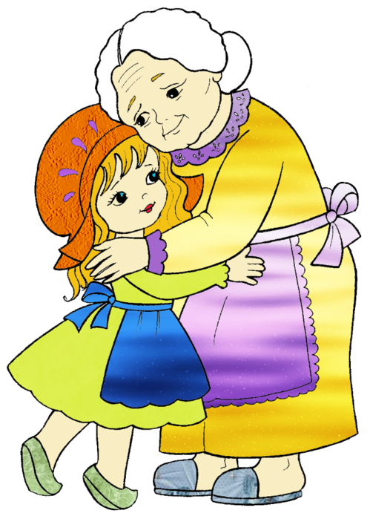
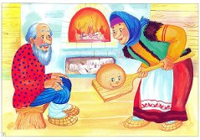
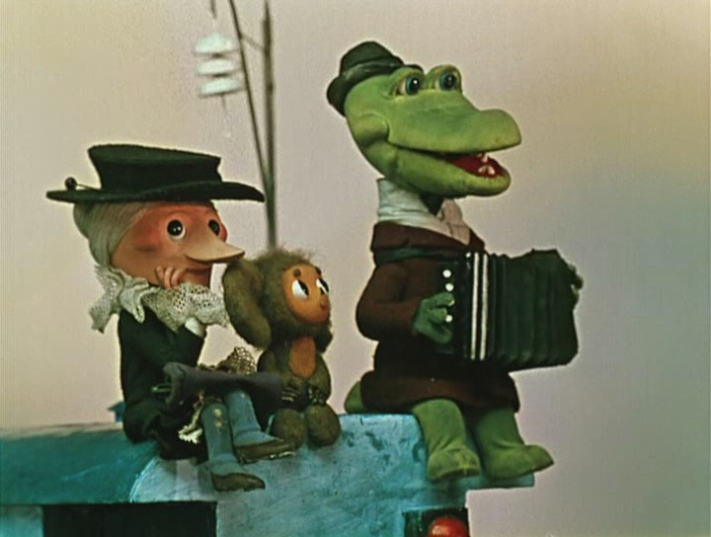
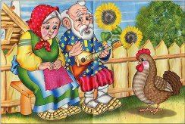

Slide 10
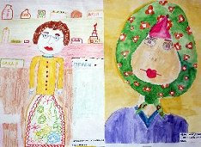
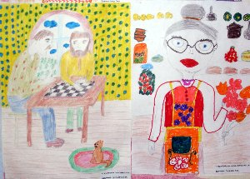
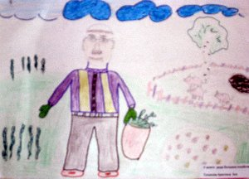
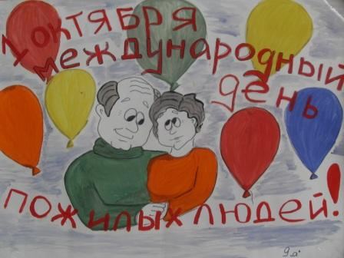

Slide 11
Праздник, праздник празднуем семьёй, Праздник, праздник свадьбы золотой! Горько! Горько- Весело кричат Сорок правнуков и двадцать пять внучат припев: Бабушка рядышком с дедушкой Столько лет, столько лет вместе. Бабушка рядышком с дедушкой Дружно поют эту песню. Бабушка рядышком с дедушкой Дружно поют эту песню - Бабушка рядышком с дедушкой Снова жених и невеста!

Slide 12
В эту пару с детства в люблены Мамы, папы и, конечно, мы. Очень сильный дедушка танцор, Ну, а бабушка поёт, как сводный хор! Припев: Бабушка рядышком с дедушкой Столько лет, столько лет вместе. Бабушка рядышком с дедушкой Дружно поют эту песню. Бабушка рядышком с дедушкой Дружно поют эту песню - Бабушка рядышком с дедушкой Снова жених и невеста!

Slide 13
В праздник, в праздник свадьбы золотой Им желаем жизни молодой, Поднимаем кружки высоко И за них мы пьём парное молоко! Припев: Бабушка рядышком с дедушкой Столько лет, столько лет вместе. Бабушка рядышком с дедушкой Дружно поют эту песню. Бабушка рядышком с дедушкой Дружно поют эту песню - Бабушка рядышком с дедушкой Снова жених и невеста!

Slide 14
